Slide 1

Valsts pārbaudes darbi
9. klasē un vidusskolā
2025./2026. mācību gadā
27.03.2026.

Slide 2
Ikdienas mācīšanās un valsts pārbaudes darbi​
Skolēns mācās ikdienā - apgūst zināšanas un prasmes atbilstoši valsts standartos noteiktiem sasniedzamiem rezultātiem​
Valsts pārbaudes darbi: ​
Standartizēti pārbaudījumi, lai objektīvi novērtētu attiecīgajā izglītības posmā apgūtās zināšanas un prasmes un to atbilstību valsts izglītības standartiem ​
Pamats izglītības dokumenta izsniegšanai​
Pamats tālākam izglītības ceļam​
​

Slide 3
Valsts pārbaudes darbu veidi​
No 2022./2023. m.g. Latvijā ieviesta jaunajiem izglītības standartiem atbilstoša valsts pārbaudes darbu sistēma​
Monitoringa darbs ​
sniedz iespēju regulāri iegūt informāciju par katra skolēna sniegumu un mācību procesa kvalitāti, lai varētu pilnveidot vispārējās izglītības mācību saturu, mācību līdzekļus un veicinātu pedagogu profesionālo kompetenci​
vērtēšanu organizē VIAA centralizēti​
vērtē procentos (nav noteikts minimālais procentu slieksnis)​
vērtējums neietekmē skolēna snieguma summatīvos vērtējumus​
​
Centralizētais eksāmens ​
mācību priekšmeta kursa vai izglītības pakāpes noslēgumā, lai novērtētu skolēna mācīšanās rezultātu ​
vērtēšanu organizē VIAA centralizēti​
vērtē procentos (jāsasniedz minimālais procentu slieksnis)​
par katru nokārtotu centralizēto eksāmenu izsniedz elektronisku sertifikātu​

Slide 4
Valsts pārbaudes darbi un to norises kārtība
2025./2026. mācību gadā
9. klasē

Slide 5
Valsts pārbaudes darbi 9. klasē
Ministru kabineta 2018. gada 27. novembra noteikumi Nr.747​
Valsts noteiktie pārbaudes darbi, beidzot 9. klasi, ir šādi: (16.)
valsts pārbaudes darbs valodu mācību jomā – latviešu valoda (16.1.);
valsts pārbaudes darbs valodu mācību jomā – svešvaloda (angļu, vācu vai franču – pēc izglītojamā izvēles) (16.2.);
valsts pārbaudes darbs matemātikas mācību jomā (16.3.);
valsts pārbaudes darbs dabaszinātņu mācību jomā (16.4.)
no 2026. gada 1. septembra

Slide 6
Valsts pārbaudes darbu norises laiki 9. klasei 2025./2026. mācību gadā
Ministru kabineta 2025. gada 4. novembra noteikumi Nr. 656
https://likumi.lv/ta/id/364262-noteikumi-par-valsts-parbaudes-darbu-norises-laiku-20252026macibu-gada
Centralizētais
eksāmens nokārtots,
ja iegūts vērtējums
vismaz 15%
Valsts pārbaudes darba veids | Nosaukums | Laiks | Papildtermiņa laiks
Monitoringa darbs | Angļu valoda | 22. aprīlis (rakstu daļa) 22.-24. aprīlis (mutvārdu daļa) | 7. maijs
 | Vācu valoda | 22. aprīlis | 7. maijs
 | Franču valoda | 22. aprīlis | 7. maijs
Centralizētais eksāmens | Latviešu valoda | 19. maijs (rakstu daļa) 19.-22.maijs (mutvārdu daļa) | 9. jūnijs
Centralizētais eksāmens | Matemātika | 26. maijs | 11. jūnijs
Sertifikāti
26. jūnijā
(ppt.- 30.06.)
Diagnosticējošais darbs | Dabaszinības | 28. aprīlis
Sekmju izrakstā ieraksta
iegūto sertifikātu numurus
informāciju, ka nokārtots monitoringa darbs svešvalodā (vērtējumam nav noteikts minimālais slieksnis un vērtējums neietekmē apliecības par pamatizglītības iegūšanu izsniegšanu) .
Diagnosticējoša darba vērtējumu sekmju izrakstā neraksta.

Slide 7
Mācās atkārtoti 9. klasē
Skolēns, kurš mācās atkārtoti 9. klasē,
kārto tikai tos centralizētos eksāmenus (latviešu valoda vai matemātika), kuros vērtējums iepriekšējā gadā ir bijis zem 15%;
svešvalodas monitoringa darbu pilda, ja nav saņemts sertifikāts par nokārtotu centralizēto eksāmenu svešvalodā.
Audzēknis, kurš mācās arodskolā un nav nokārtojis kādu no 2024./2025.mācību gada 9. klases centralizētajiem eksāmeniem,
kārto tikai šo centralizēto eksāmenu;
ja sertifikāts nav iegūts par svešvalodas eksāmenu, pilda svešvalodas monitoringa darbu.

Slide 8
Monitoringa darbs svešvalodās 9. klasei (1)
2026. gada 22. aprīlī​
Darbu norise atbilstoši MK noteikumiem nr. 309 "Valsts pārbaudījumu norises kārtība"
Darba programma (VIAA tīmekļvietnē no 2026. gada 5. janvāra)
Darbam ir rakstu (lasīšana, klausīšanās, rakstīšana) un mutvārdu (runāšana) daļa. Norises darbību laiki VIAA tīmekļvietnē no 2026.gada 13. marta
VIAA darbus piegādās uz izglītības pārvaldēm.
Monitoringa darbam nav nepieciešami ārējie novērotāji.
Monitoringa darba rakstu daļas vadītājs ir izglītības iestādes pedagogs. Monitoringa darba rakstu daļas vadītājs nedrīkst būt attiecīgās klases mācību priekšmeta pedagogs (32.). Monitoringa darba mutvārdu daļas vadītājs un vērtētājs (..) ir izglītības iestādes attiecīgā mācību priekšmeta pedagogs (33.).
Valsts pārbaudes darba norises laikā izglītojamam tiek nodrošināts atsevišķs sols (72.).

Slide 9
Monitoringa darbs svešvalodās 9. klasei (2)
2026. gada 22. aprīlī​
Valsts pārbaudes darba mutvārdu daļas norises telpā atrodas izglītojamie, kuri atbild, kā arī valsts pārbaudes darba mutvārdu daļas vadītājs, mutvārdu daļas vērtētājs, informācijas tehnoloģiju speciālists. (77.) Skolēni atbild kodu secībā.
Mutvārdu daļu vērtē atbilstoši programmā publicētajiem kritērijiem.
Mutvārdu daļas atbildes augšupielādē VPS.
Monitoringa darbu rakstu daļas (lasīšana, klausīšanās, rakstīšana) vērtēšanu nodrošina aģentūra saskaņā ar aģentūras izstrādātajiem vērtēšanas kritērijiem. (89.)
Aģentūra piecu nedēļu laikā pēc attiecīgā monitoringa darba norises dienas monitoringa darba rezultātus (veselos procentos, bez aritmētiskās noapaļošanas) katrā daļā un visā darbā ievada VPS. (103.)
Pārbaudīt skolēnu sarakstu, vai visi skolēni reģistrēti.

Slide 10
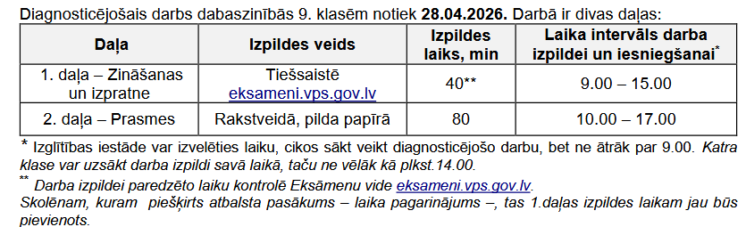
Diagnosticējošais darbs dabaszinībās 9. klasei
2026. gada 28. aprīlī​
2025./2026. m.g. nav valsts pārbaudes darba statusa
No 2026./2027. m.g. – obligāts valsts pārbaudes darbs
Diagnosticējošā darba programma:
1.daļa (30 atbilžu izvēles jautājumi) notiek tiešsaistē VPS, vērtē automātiski.
2.daļa papīra formātā, vērtē izglītības iestādes pedagogi, vērtējumu ievada
VPS līdz 12. maijam
2.daļas darba lapas būs pieejamas lejupielādēšanai VPS
Diagnosticējošā darba norises darbību laiki VIAA tīmekļvietnē

Slide 11
Diagnosticējošais darbs dabaszinībās 9. klasei
2026. gada 28. aprīlī​
Vai 9. klases diagnosticējošā darba dabaszinātnēs 1. daļā datorklasē starp skolēniem drīkst nebūt 1 metra distance? Ir ļoti grūti vienlaikus pie datoriem izvietot 110 skolēnus. Skolā ir trīs datorklases ar 30 darba vietām pie stacionārajiem datoriem ar stabilu interneta pieslēgumu. Protams, varam izmantot arī klēpjdatorus, taču neviens nevar garantēt, ka tiem Wi-Fi interneta savienojums būs pietiekami stabils un jaudīgs.
Šogad, jā.
No nākamā gada valsts pārbaudes darba laikā jāievēro MK noteikumu Nr. 309. prasības.
Kā tiks organizēta diagnosticējošā darba dabaszinībās 1. daļas kārtošana tiešsaistē, ja skolēni iepriekš nav strādājuši šajā sistēmā un nekāda mēģinājuma nebija?
Darbu izpilde ir līdzīga kā uzdevumi.lv. Pamācība tiešsaistes pārbaudījumu kārtošanai
Vai 9. klases skolēnam ir jāizpilda diagnosticējošais darbs dabaszinībās, ja viņš nav skolā šajā dienā? Vai ir kāds papildtermiņš?
Nē, papildtermiņš nav paredzēts.

Slide 12
Kas nepieciešams, lai 9. klases skolēns ​
2025./2026. m.g. saņemtu apliecību par pamatizglītību​
Jāiegūst gada vērtējumi visos pamatizglītības programmas mācību priekšmetos​
Gada vērtējums drīkst būs zemāks par četrām ballēm ne vairāk kā vienā mācību priekšmetā
Jākārto monitoringa darbs svešvalodā (angļu, vācu vai franču pēc skolēna izvēles)​
Jānokārto centralizētie eksāmeni latviešu valodā un matemātikā, sasniedzot 15% vērtējumu un saņemot centralizētā eksāmena sertifikātu, izņemot gadījumu, kad skolēns Ministru kabineta noteiktajā kārtībā atbrīvots no valsts pārbaudījumiem​

Slide 13
Valsts pārbaudes darbi un to norises kārtība
2025./2026. mācību gadā vidējā izglītībā

Slide 14
Valsts pārbaudes darbi par vispārējo vidējo izglītību
Ministru kabineta 2019. gada 3. septembra noteikumi Nr. 416
21. Valsts noteiktie pārbaudes darbi vispārējās vidējās izglītības posmā ir šādi:
21.1. valsts pārbaudes darbs latviešu valodā vismaz optimālajā mācību satura apguves līmenī;
21.2. valsts pārbaudes darbs svešvalodā (angļu, vācu vai franču) vismaz optimālajā (B2) mācību satura apguves līmenī;
21.3. valsts pārbaudes darbs matemātikā vismaz optimālajā mācību satura apguves līmenī;
21.4. valsts pārbaudes darbs dabaszinībās vispārīgajā mācību satura apguves līmenī vai fizikā, ķīmijā vai bioloģijā vismaz optimālajā mācību satura apguves līmenī; (MK 27.09.2022. noteikumu Nr. 604 redakcijā)
21.5. ne mazāk kā viens valsts pārbaudes darbs padziļinātajos kursos augstākajā mācību satura apguves līmenī, tajā skaitā arī šo noteikumu 21.1., 21.2., 21.3. un 21.4. apakšpunktā minētie pārbaudes darbi.
(MK noteikumu grozījumi 2025.gada 11. novembrī (MK noteikumiem Nr. 670))

Slide 15
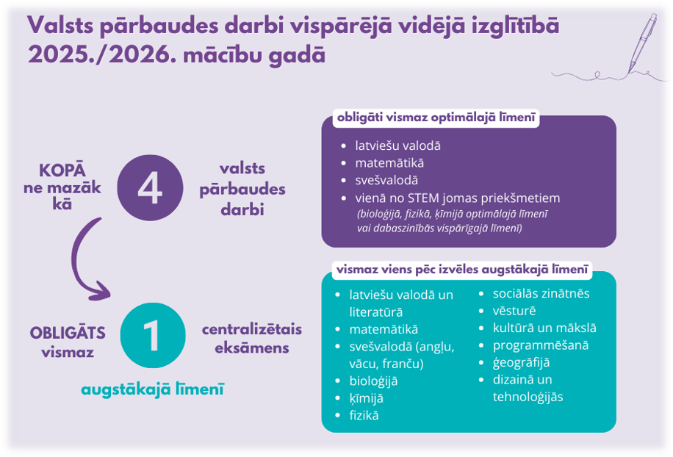

Slide 16
Valsts pārbaudes darbi par vispārējo vidējo izglītību
Ministru kabineta 2025. gada 4. novembra noteikumi Nr. 656
Pamattermiņa datums | Centralizētais eksāmens | Līmenis | Tiešsaistē VPS | Papildtermiņa datums
11. maijs | Sociālās zinātnes | A | - | 19. jūnijs
13. maijs | Vēsture | A | - | 29. jūnijs
15. maijs | Dizains un tehnoloģijas | A | - | 3. jūlijs
18. maijs | Dabaszinības | V | 1. daļa | 15. jūnijs
18. maijs | Ķīmija | A/O | 1. daļa | 17. jūnijs
20. maijs | Fizika | A/O | 1. daļa | 2. jūlijs
22. maijs | Bioloģija | A/O | 1. daļa | 25. jūnijs
25. maijs | Angļu valoda (r/m) | O | - | 18. jūnijs
25. maijs | Angļu valoda (r) | A | - | 18. jūnijs
26. maijs | Franču valoda (r/m) Angļu valoda (m) | A/O O | - | 18. jūnijs
27. maijs | Angļu valoda (m) | A/O |  | 18. jūnijs
28. maijs | Vācu valoda (r/m) Angļu valoda (m) | A/O A | - | 18. jūnijs
Centralizētais
eksāmens nokārtots,
ja iegūts vērtējums
vismaz 20%

Slide 17
Valsts pārbaudes darbi par vispārējo vidējo izglītību
Ministru kabineta 2025. gada 4. novembra noteikumi Nr. 656
Pamattermiņa datums | Centralizētais eksāmens | Līmenis | Tiešsaistē VPS | Papildtermiņa datums
1. jūnijs | Matemātika | A/O/V | - | 26. jūnijs
3. jūnijs | Latviešu valoda (r/m) Latviešu valoda un literatūra | O A | - | 16. jūnijs 16. jūnijs
4. jūnijs | Latviešu valoda (m) | O |  | 16. jūnijs
5. jūnijs | Latviešu valoda (m) | O |  | 16. jūnijs
8. jūnijs | Kultūra un māksla | A | 1. un 2.daļa | 1. jūlijs
10. jūnijs | Programmēšana | A | 1.-4.daļa | 30. jūnijs
12. jūnijs | Ģeogrāfija | A | 1.-3.daļa Nepieciešama ArcGIS | 6. jūlijs
Centralizētais
eksāmens nokārtots,
ja iegūts vērtējums
vismaz 20%
Sertifikāti
3.jūlijā
(ppt-17.07.)

Slide 18
Centralizētais eksāmens bioloģijā, fizikā vai ķīmijā optimālajā mācību satura apguves līmenī vai dabaszinībās vispārīgajā mācību satura apguves līmenī
No 2025./2026.mācību gada mainās šī valsts pārbaudes darba forma:
2023./2024. un 2024./2025. mācību gadā tika īstenots kā monitoringa darbs;
no 2025./2026. mācību gada kā centralizētais eksāmens.
Šāds valsts pārbaudes darbs noteikts ar 2022. gada 27. septembrī Ministru kabinetā pieņemtiem grozījumiem
2019. gada 3. septembra noteikumos Nr. 416 "Noteikumi par valsts vispārējās vidējās izglītības standartu un vispārējās vidējās izglītības programmu paraugiem", papildinot tos ar 21.4. apakšpunktu un 25.² punktu.
Skolēniem, kuri ir saņēmuši vērtējumu monitoringa darbā pārejas posmā, tiek dota izvēle – kārtot vai nekārtot centralizēto eksāmenu minētajos mācību priekšmetos.
12. klases skolēni 2025./2026. mācību gadā var nekārtot šo centralizēto eksāmenu, ja:
2023./2024. vai 2024./2025. mācību gadā ir nokārtots monitoringa darbs;
skolēns ir izvēlējies kārtot augstākā mācību satura apguves līmeņa centralizēto eksāmenu bioloģijā vai fizikā, vai ķīmijā.
!Valsts pārbaudes darbs dabaszinātņu jomā nav jākārto profesionālās izglītības iestāžu audzēkņiem!

Slide 19
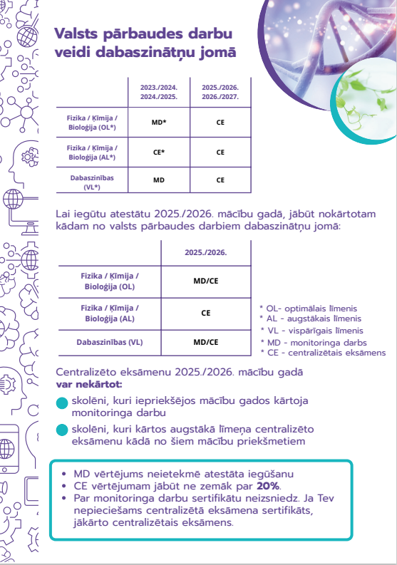
Centralizētais eksāmens bioloģijā, fizikā vai ķīmijā optimālajā mācību satura apguves līmenī vai dabaszinībās vispārīgajā mācību satura apguves līmenī
Izglītības iestādēm 5. februārī nosūtīta vēstule par ieteikumiem, gatavojoties valsts pārbaudes darbiem dabaszinātņu jomas priekšmetos!
VIAA tīmekļvietnē pieejami metodiskie materiāli:
https://www.viaa.gov.lv/lv/jaunums/publiceti-metodiskie-materiali-gatavojoties-valsts-parbaudes-darbiem
Iespēja Skolo.lv digitāli izpildīt 2023./2024. un 2024./2025. mācību gada monitoringa darbu tiešsaistes daļas.​
Iespēja pārbaudīt savas zināšanas, izpildot diagnosticējošo darbu Skolo.lv​
Pieejami diagnosticējošie darbi fizikā, ķīmijā, bioloģijā un dabaszinībās​
Pēc darba izpildes skolēns operatīvi iegūs atgriezenisko saiti par sasniegto rezultātu. ​
Video lekcijas par eksāmena uzdevumos iekļautajām prasmēm - zināšanas, skaidrošana, pētniecība.

Slide 20

Matemātikas augstākā mācību satura apguves līmeņa eksāmens
Viena diena – 2026. gada 1. jūnijā
Publicēts matemātikas augstākā līmeņa centralizētā eksāmena paraugs (4.12.2025.)
Publicēta ekāmena programma https://www.viaa.gov.lv/lv/media/48017/download?attachment (5.01.2026.)
Formulu lapas https://www.viaa.gov.lv/lv/media/47927/download?attachment (5.01.2026.)

Slide 21
Noteikumi par svešvalodas centralizētā eksāmena vispārējās vidējās izglītības programmā aizstāšanu ar starptautiskas testēšanas institūcijas pārbaudījumu svešvalodā
Ministru kabineta noteikumi Nr. 795
Svešvalodas eksāmenu optimālajā vai augstākajā mācību satura apguves līmenī ir tiesības aizstāt ar institūcijas pārbaudījumu, ja:
2.1. ir nokārtots šo noteikumu ​​pielikumā minētās institūcijas pārbaudījums un ir izpildītas šo noteikumu ​pielikumā attiecīgajam mācību satura apguves līmenim noteiktās minimālās prasības iegūtajam vērtējumam;
2.2. pārbaudījumā iegūtais vērtējums atbilstoši Eiropas kopīgajās pamatnostādnēs valodu apguvei noteiktajiem valodas prasmes līmeņiem nav zemāks par B2 līmeni, aizstājot optimālā mācību satura apguves līmeņa eksāmenu, vai C1, aizstājot augstākā mācību satura apguves līmeņa eksāmenu.
Iesniegumu iesniedz, sākot no 1. februāra, bet ne vēlāk kā astoņas nedēļas pirms svešvalodas eksāmena (30.marts).
Par starptautiskas testēšanas institūcijas pārbaudījumu svešvalodā izsniegtā sertifikāta derīguma termiņu jāinteresējas konkrētajā augstskolā.
Optimālais līmenis
B2
Ne zemāk kā
Augstākais
līmenis
C1
Ne zemāk kā

Slide 22
Semināri par valsts pārbaudes darbiem
Semināru prezentācijas un ieraksti pieejami https://www.viaa.gov.lv/lv/jaunums/notiek-tiessaistes-seminari-par-valsts-parbaudes-darbiem-20252026-macibu-gada
Mācību priekšmets/joma | Datums | Atbildīgais
Fizika Dabaszinības | 26.11.2025. | Austris Cābelis
Vācu valoda | 1.12.2025. | Ināra Zicāne
Matemātika | 3.12.2025. | Liene Purgaile
Programmēšana | 8.12.2025. | Mihails Korčevskis
Dizains un tehnoloģijas | 11.12.2025. | Mihails Korčevskis
Ģeogrāfija | 8.01.2026. | Vita Jaunozola
Vēsture | 14.01.2026. | Vita Jaunozola
Ķīmija | 15.01.2026. | Jeļena Volkinšteine
Kultūra un māksla | 15.01.2026. | Vita Jaunozola
Angļu valoda | 16.01.2026. | Lidija Mitrofanova
Latviešu valoda | 20.01.2026. | Ineta Smilga
Sociālās zinātnes | 21.01.2026. | Vita Jaunozola
Bioloģija | 22.01.2026. | Mihails Basmanovs
Franču valoda | 23.01.2026. | Lidija Mitrofanova
Ikmēneša pedagogu konsultācijās (skolotāju digitālajās istabās) iespējams uzdot jautājumus arī par valsts pārbaudes darbiem
https://www.viaa.gov.lv/lv/platforma-skololv-izveidotas-skolotaju-digitalas-istabas

Slide 23
Tiešsaistes darbu izmēģinājumi
Valsts pārbaudījumu informācijas sistēmas izmēģinājuma darbi notika 17.-24. februārī
Izmēģinājuma darbā piedalījās 4939 skolēni no 137 skolām.
Iepriekšējo gadu tiešsaistes darbi ievietoti skolo.lv
9.klases skoēniem izmēģinājuma darbi nenotiks, jo jāveic tikai viena veida darbība.
Instrukcija pieejama šeit!

Slide 24
Valsts pārbaudes darbi par vispārējo vidējo izglītību
Grozījumi Ministru kabineta noteikumos Nr. 398
32. Ne vēlāk kā astoņas nedēļas pirms attiecīgā eksāmena norises dienas izglītojamie vidējās izglītības pakāpē, ja nepieciešams (piemēram, izglītojamais vēlas mainīt iepriekš izvēlētos eksāmenus vai kārtot papildu eksāmenu), veic izmaiņas informācijas sistēmā un apstiprina pieteikumus eksāmeniem, kā arī iepazīstas ar eksāmenu norises kārtību, veicot par to atzīmi informācijas sistēmā. Ja izvēlētos eksāmenus vēlas mainīt 9. klases izglītojamais vai izglītojamais, kurš atrodas ieslodzījuma vietā vai kuram nav subjekta identitātes pārbaudes iespēju informācijas sistēmā, izmaiņas informācijas sistēmā veic izglītības iestādes vadītāja norīkotais informācijas sistēmas lietotājs, pamatojoties uz pilngadīga izglītojamā vai nepilngadīga izglītojamā likumiskā pārstāvja, vai par nepilngadīga izglītojamā resocializāciju atbildīgās amatpersonas, ja izglītojamais atrodas ieslodzījuma vietā, iesniegumu.

Slide 25
Eksāmenu maiņa pēc noteiktā termiņa
Ja nepieciešams mainīt eksāmenu (nav pieteikts (pieteicies) obligātajiem eksāmeniem) pēc noteiktā laika:
1) pilngadīga skolēna/vecāka iesniegums izglītības iestādei
2)izglītības iestādes vēstule VIAA (atbalsts@viaa.gov.lv)

Slide 26
Skolēnu un eksāmena vadītāju skaits eksāmena telpā
Vienā telpā tikai viena līmeņa eksāmena norise
Darba vadītājam jāspēj savlaicīgi un precīzi veikt darba vadītāju pienākumus, tajā skaitā, sekot līdzi skolēnu darbībām eksāmena norises laikā un nepieciešamības gadījumā sniegt pieļaujamo palīdzību.
Tiešsaistes eksāmena telpā uz katriem 15 skolēniem viens eksāmena vadītājs:
nodrošina katra skolēna piekļuvi eksāmena videi;
ievada darba uzsākšanas kodu;
vēro, lai skolēns darbu veiktu eksāmena vidē, neizmantotu citus resursus;
sniedz atbalstu tehnisko traucējumu laikā.

Slide 27
Eksāmena vadītāja, novērotāja, vērtētāja pienākumi
Visu eksāmenu norisē iesaistīto personu pienākumi tiks publicēti Valsts pārbaudes darbu norises darbību laikos VIAA tīmekļvietnē no 1.aprīļa.
Eksāmena norisē iesaistīto personu pienākums:
neizpaust eksāmena saturu skolēniem pirms pārbaudes darba norises darbību laiko noteiktā laika, kā arī trešajām personām visa eksāmena laikā;
ievērot MK 2022.gada 5.jūlija noteikumu Nr.398 “Noteikumi par centralizēto eksāmenu saturu un norises kārtību prasības”;
Ievērot valsts pārbaudes darbu norises darbību laiku prasības.

Slide 28
Atbrīvojumi no valsts pārbaudes darbiem
Kārtība, kādā izglītojamie atbrīvojami no noteiktajiem valsts pārbaudes darbiem (MK noteikumi Nr.31)
2023. gada 24. janvāra MK noteikumu Nr. 31 «Kārtība, kādā izglītojamie atbrīvojami no noteiktajiem valsts pārbaudījumiem» 2. punkts:
No valsts pārbaudījumiem izglītojamo atbrīvo ar izglītības iestādes vadītāja rīkojumu, pamatojoties uz:
pilngadīga izglītojamā vai nepilngadīga izglītojamā likumiskā pārstāvja iesniegumu ar lūgumu atbrīvot no noteiktajiem valsts pārbaudījumiem;
psihiatra, neirologa vai hematoonkologa (turpmāk – speciālists), vai ārstu konsīlija izsniegtu izrakstu no stacionārā/ambulatorā pacienta medicīniskās kartes (veidlapu
Nr. 027/u) ar tajā iekļautu informāciju par ieteikumu atbrīvot izglītojamo no valsts pārbaudījumiem. Speciālista vai ārstu konsīlija izrakstu izglītības iestādē iesniedz ne vēlāk kā līdz attiecīgā mācību gada 1. martam;
!Jāievēro ieteikumu termiņi - uz konkrēto mācību gadu vai pastāvīgi
Pēc 1.marta iesniegumus vairs nepieņem.
Psihiatra, neirologa vai hematoonkologa vai ārstu konsīlija izsniegtu izrakstu var pieņemt, ja iesniegums iesniegts līdz 1.martam.

Slide 29
Atbrīvojumi no valsts pārbaudes darbiem
Kārtība, kādā izglītojamie atbrīvojami no noteiktajiem valsts pārbaudes darbiem (MK noteikumi Nr.31)
2023. gada 24. janvāra MK noteikumu Nr. 31 «Kārtība, kādā izglītojamie atbrīvojami no noteiktajiem valsts pārbaudījumiem» 2. punkts:
No valsts pārbaudījumiem izglītojamo atbrīvo ar izglītības iestādes vadītāja rīkojumu, pamatojoties uz
pilngadīga izglītojamā vai nepilngadīga izglītojamā likumiskā pārstāvja iesniegumu ar lūgumu atbrīvot no noteiktajiem valsts pārbaudījumiem un
ārstējošā ārsta izsniegtu izrakstu ar iekļautu informāciju par ieteikumu atbrīvot izglītojamo no valsts pārbaudījumiem attiecīgajā mācību gadā, ja izglītojamais pēc attiecīgā mācību gada 1.marta vai valsts pārbaudījumu norises laikā akūtas saslimšanas, infekcijas vai traumas radīto veselības traucējumu dēļ ārstējas stacionārā ārstniecības iestādē vai ambulatori un tādējādi neapmeklē izglītības iestādi.
Šādā gadījumā skolēns neapmeklē izglītības iestādi, nepiedalās mācību procesā.

Slide 30
Atbrīvojumi no valsts pārbaudes darbiem
Kārtība, kādā izglītojamie atbrīvojami no noteiktajiem valsts pārbaudes darbiem (MK noteikumi Nr. 31)
Ministru kabineta 2023. gada 24. janvāra noteikumu Nr. 31 «Kārtība, kādā izglītojamie atbrīvojami no noteiktajiem valsts pārbaudījumiem» anotācija:
“Izglītojamie, kuri atbrīvoti no valsts pārbaudījumiem veselības stāvokļa dēļ, nevarēs kārtot noteiktos valsts pārbaudījumus attiecīgajā mācību gadā, jo primāra ir izglītojamā veselības stāvokļa uzlabošanās.”
Ieteikumi skolām, ja tomēr izvēlas kārtot valsts pārbaudes darbus:
lai jaunietis/-e izpilda iepriekšējo gadu eksāmenu, skolotājs novērtē un izrunā ar vecākiem sekas, ja eksāmenu nenokārto;
skolai no vecākiem jāsaņem iesniegums, ka ir informēti, ka eksāmena nenokārtošanas gadījumā 9. klasē jāmācās atkārtoti/ netiek izsniegts atestāts.

Slide 31
Atbrīvojumi no valsts pārbaudes darbiem
Kārtība, kādā izglītojamie atbrīvojami no noteiktajiem valsts pārbaudes darbiem (MK noteikumi Nr. 31)
Ne vēlāk kā mēnesi līdz pirmajam valsts pārbaudes darbam ar izglītības un zinātnes ministres lēmumu no valsts pārbaudes darbiem atbrīvo:
sportistu - sporta federācijas pārstāvētā olimpiskā sporta veida valsts pieaugušo izlases komandas dalībnieku;
patvēruma meklētāju, bēgli, ja izglītojamais uzsācis mācības tajā pašā mācību gadā, kad izsniegts attiecīgā statusa apliecinošais dokuments un ir nepieciešams kārtot valsts pārbaudes darbus.
Atbrīvojumus no valsts pārbaudes darbiem jāieraksta VPS.

Slide 32
Atbalsta pasākumi
MK noteikumu Nr. 398 "Noteikumi par centralizēto eksāmenu saturu un norises kārtību" IV. nodaļa
Izglītības iestādes vadītājs, pamatojoties uz pilngadīga izglītojamā vai nepilngadīga izglītojamā likumiskā pārstāvja iesniegumu, kas līdz attiecīgā mācību gada 1. martam iesniegts izglītības iestādes vadītājam, nosaka atšķirīgus valsts pārbaudes darbu norises darbību laikus un atbalsta pasākumus izglītojamam ar speciālām vajadzībām, kuram ir:
valsts pedagoģiski medicīniskās komisijas vai pašvaldības pedagoģiski medicīniskās komisijas (turpmāk – pedagoģiski medicīniskā komisija) atzinums par atbilstošas izglītības programmas īstenošanu
vai
pedagoģiski medicīniskās komisijas vai logopēda, skolotāja logopēda, speciālā pedagoga, izglītības vai klīniskā psihologa atzinums par izglītojamam nepieciešamajiem atbalsta pasākumiem mācību procesa un valsts pārbaudes darbu laikā.

Slide 33
Atbalsta pasākumi
Pārbaudes darbos piemēro tos atbalsta pasākumus, kādus izglītojamais ir saņēmis izglītības programmas īstenošanas procesā un kuru piemērošanu paredz MK nr. 556. noteikumi «Prasības vispārējās izglītības iestādēm, lai to īstenotajās izglītības programmās uzņemtu izglītojamos ar speciālām vajadzībām».
Izglītības iestāde Valsts pārbaudījumu informācijas sistēmā ne vēlāk kā sešas nedēļas pirms attiecīgā eksāmena norises dienas ieraksta izglītojamam piemērojamos atbalsta pasākumus.
(MK nr. 398.noteikumi 04.11.2025. grozījumu redakcijā)
Pēc šī perioda atbalsta pasākumu var piemērot tikai ārkārtas gadījumos (pēkšņi veselības traucējumi akūtas saslimšanas vai traumas rezutātā).
Izglītības iestādei nav jāsaskaņo ar VIAA izglītojamiem nepieciešamie atbalsta pasākumi 9. klases vai vidējās izglītības pakāpes valsts pārbaudījumos.
Ja 9. klases izglītojamais vai izglītojamais vidējās izglītības pakāpē, kuram ir runas vai dzirdes traucējumi, traucējumu dēļ nevar kārtot kādu no valodu centralizēto eksāmenu daļām, tad attiecīgā eksāmena daļas norises dienā izglītības iestādes vadītājs sastāda aktu par izglītojamā nepiedalīšanos centralizētā eksāmena klausīšanās daļā vai mutvārdu daļā, savukārt Valsts pārbaudījumu informācijas sistēmā ievada atbalsta pasākumu – atbrīvots no konkrētās eksāmena daļas. Izglītojamā eksāmena kopvērtējumu aprēķina no to eksāmenu daļu rezultātiem, no kurām izglītojamais nav bijis atbrīvots.

Slide 34
Atbalsta pasākumi
Biežāk izmantotie atbalsta pasākumi
laika pagarinājums (par 30% vai par 50%)
lielā druka (A4 A3)
Atgādnes
konsultants/ asistents
datorraksts (skatīt norises darbību laiku pielikumu)
atbrīvojums no valodu eksāmena klausīšanās daļas vai mutvārdu daļas, ja skolēnam ir dzirdes vai runas traucējumi
Skolēnam ar atbalsta pasākumiem jānodrošina atsevišķa telpa, lai viņu netraucētu, viņš netraucētu citiem skolēniem un ievērotu darba izpildes laiku

Slide 35
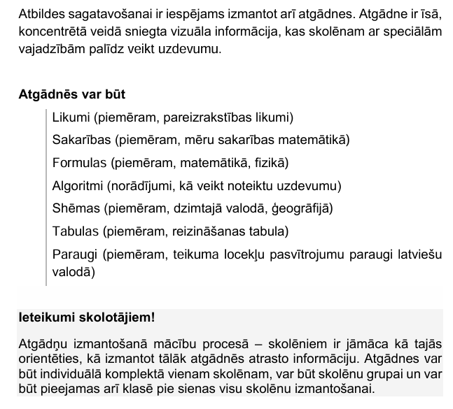
Atgādnes
Atgādnes
VISC izstrādāts metodiskais materiāls
Metodiskie ieteikumi atbalsta pasākumu nodrošināšanai paredzēti pedagogiem un atbalsta komandu speciālistiem, lai organizētu palīdzību skolēniem, kuri saskaras ar grūtībām mācību satura apguvē.
Materiālā piedāvājam dažādus atbalsta pasākumu veidus, atgādņu piemērus, ieteikumus, kā arī pieejamos resursus veiksmīgākai atbalsta pasākumu īstenošanai izglītības iestādē.

Slide 36
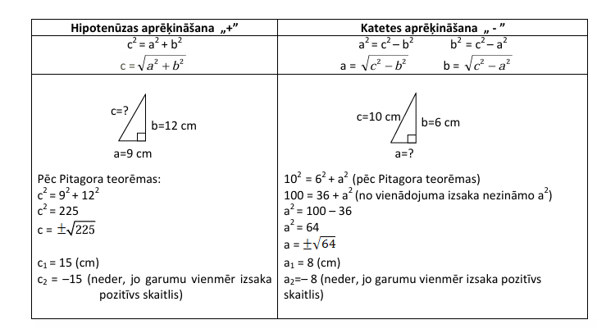
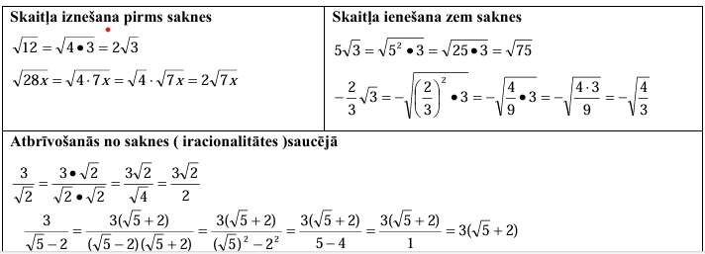


Atgādnes, metodiskie ieteikumi
Atgādnes skolēnam jāprot izmantot, tās nav rokasgrāmatas!
https://diskalkulija.lv/wp-content/uploads/2022/05/Informativais_materials-DISKALKULIJA.pdf
https://diskalkulija.lv/2022/03/15/atgadnes-matematikai/
https://www.rtv.lv/lv/atbalsta-personals/macibu_atgadnes_matematika/
190814_DPIP_Metodiskais_mater_Atgadnes_matematika_7_9_klases_2019.pdf
https://www.gt97.lv/_files/ugd/2a130e_b96ee0d078804c26a9932093fb3b9277.pdf

Slide 37
Atbalsta pasākumi
Ukrainas civiliedzīvotājiem
Ar izglītības un zinātnes ministra lēmumu ir iespējams atbrīvot no valsts pārbaudes darbiem, ja izglītojamais uzsācis mācības tajā pašā mācību gadā, kad izsniegts patvēruma meklētāja vai bēgļa statusu apliecinošais dokuments un nepieciešams kārtot valsts pārbaudes darbus.
Dokumenti par atbrīvošanu jāiesniedz IZM ne vēlāk kā mēnesi pirms izglītojamā pirmā valsts pārbaudījuma norises dienas attiecīgajā mācību gadā.
(MK 31. noteikumu 6. punkts)
vai
atbalsta pasākumi valsts pārbaudes darbos:
matemātika – uzdevumu tulkojums ukraiņu valodā;
latviešu valodas eksāmenos un vidusskolas eksāmenos (izņemot svešvalodas un matemātiku) – laika pagarinājums (pārbaudījumu var kārtot atsevišķā telpā);
vidusskolas eksāmenos (izņemot svešvalodas un latviešu valodu) – elektroniskās vārdnīcas.

Slide 38
Atbildes uz jautājumiem
Skolēns kārtoja 2 AL eksāmenus, vienu nenokārtoja. Vai šogad varēs nekārtot AL eksāmenu, kuru nenokārtoja?
Jā
Ko darīt 12. klases skolēnam, ja pagājušajā mācību gadā jau nokārtots monitoringa darbs un
1 augstākā līmeņa CE - jau tagad izsniegt atestātu?
Dokumentus par vidējās izglītības ieguvi izsniedz mācību gada beigās!
Ja skolēns pagājušajā mācību gadā nenokārtoja CE matemātikā optimālajā līmeni, bet šogad skolēnam ir atbrīvojums no VPD, vai skolēns var saņemt vidusskolas atestātu?
Jā
Vai 12. klases izglītojamais varēs absolvēt vidusskolu, ja vienu augstākā līmeņa CE nokārtos, bet otrā nesasniegs 20% slieksni?
Jā

Slide 39
Atbildes uz jautājumiem
Vai 11.kl. skolēnam ir tiesības nekārtot CE un kārtot tos 12.klasē? Bet ja beidzās kurss (piemēram MAT OL un 12.klasē sāksies MAT AL), viņš var apgūt MAT AL 12. klasē, nenokārtojot MAT OL
Jā
Vai mutvārdu daļu latviešu valodā var vērtēt mūsu skolas skolotājs, kurš nemāca konkrēto klasi?
Nē, nosaka pašvaldība
Ja skolēns mācās paralēli Latvijas skolai arī izglītības iestādē ārzemēs, un tur skolu kavēt nav vēlams. Vai kārtot eksāmenu papildlaikā šajā gadījumā var? Vai mācības ārzemju skolā var būt kā attaisnojošs iemesls?
Jā, bet noteikti jāpiedalās papildtermiņā

Slide 40

Atbalsts skolēniem un vecākiem, gatavojoties visiem ​ valsts pārbaudes darbiem​
https://www.viaa.gov.lv/lv/jaunums/valsts-parbaudes-darbu-kartotajiem-pieejams-daudzveidigs-atbalsts

Slide 41
Atbalsts, gatavojoties visiem ​ valsts pārbaudes darbiem​
Papildu informācija un materiāli
Lejupielādēt: 2026. gada 25. marta preses konferences par atbalstu valsts pārbaudes darbos prezentācija
Saites uz VIAA tīmekļvietnē un Skolo.lv publicētajiem atbalsta materiāliem par 2025./2026. mācību gada valsts pārbaudes darbiem
2025./2026. mācību gada valsts pārbaudes darbu grafiks
2025./2026. mācību gada valsts pārbaudes darbu programmas
Metodiskie materiāli par iepriekšējo mācību gadu valsts pārbaudes darbiem
Iepriekšējo mācību gadu valsts pārbaudes darbu uzdevumi un vērtēšanas kritēriji
Ieteikumi valsts pārbaudes darbu kārtotājiem
Valsts pārbaudes darbu norises darbību laiki (visi norises darbību laiki tiks publicēti marta beigās)
Atbildes uz biežāk uzdotajiem jautājumiem par valsts pārbaudes darbiem
2025./2026. mācību gada augstākā līmeņa matemātikas eksāmena paraugs
Tiešsaistes semināra izglītības iestādēm un pašvaldībām ieraksti un prezentācijas
Dabaszinātņu jomas diagnosticējošie darbi Skolo.lv
Mācību priekšmetu semināru prezentācijas un ieraksti
Videolekcijas par dabaszinātņu jomas centralizētajos eksāmenos iekļautajām prasmēm

Slide 42
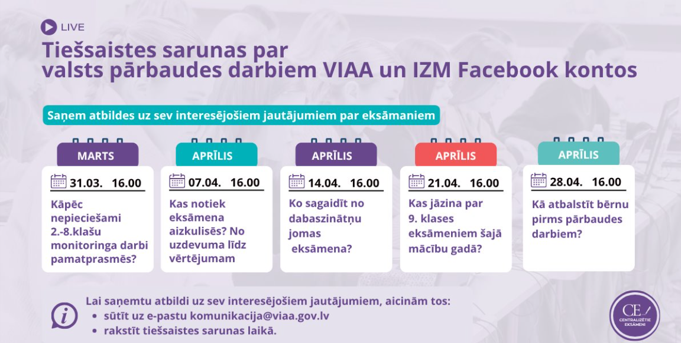
Atbalsts skolēniem un vecākiem, gatavojoties visiem ​ valsts pārbaudes darbiem​

Slide 43
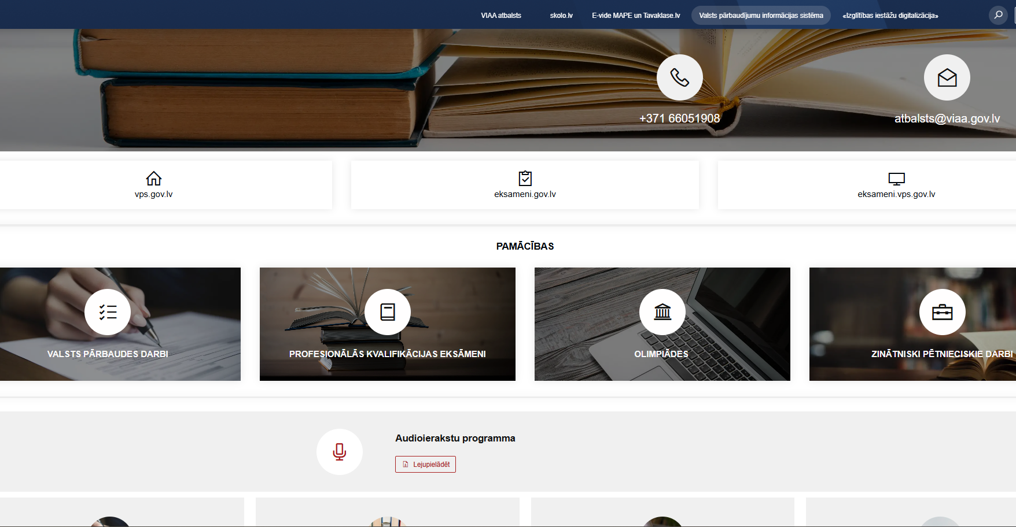
VPS Lietotāju atbalsta dienests Tālr.:66051908 E-pasts: atbalsts@viaa.gov.lv

Slide 44
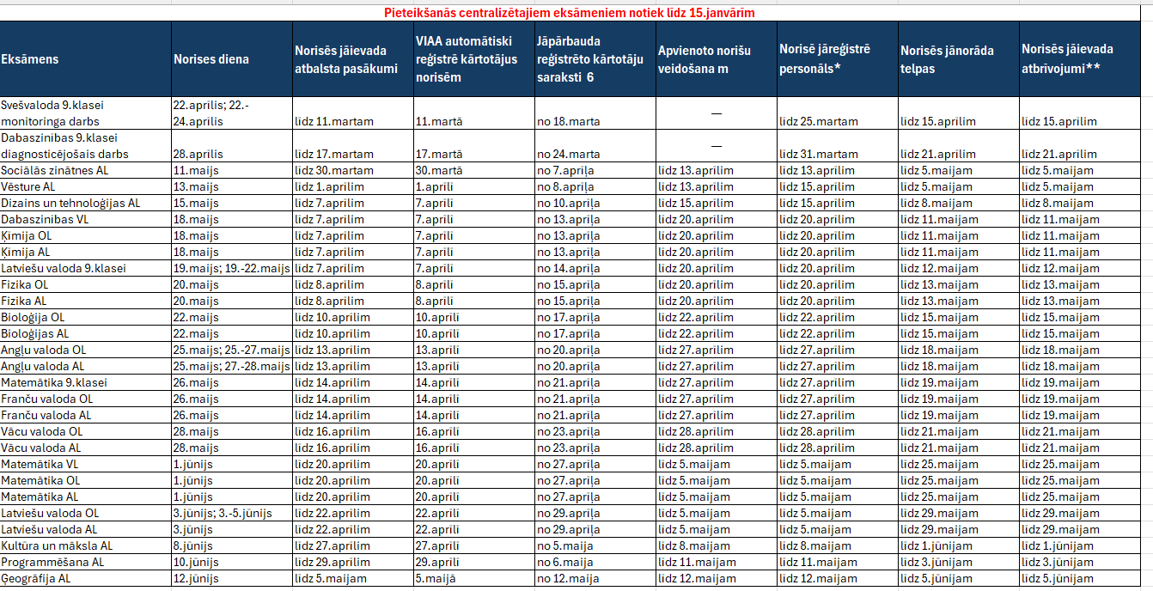
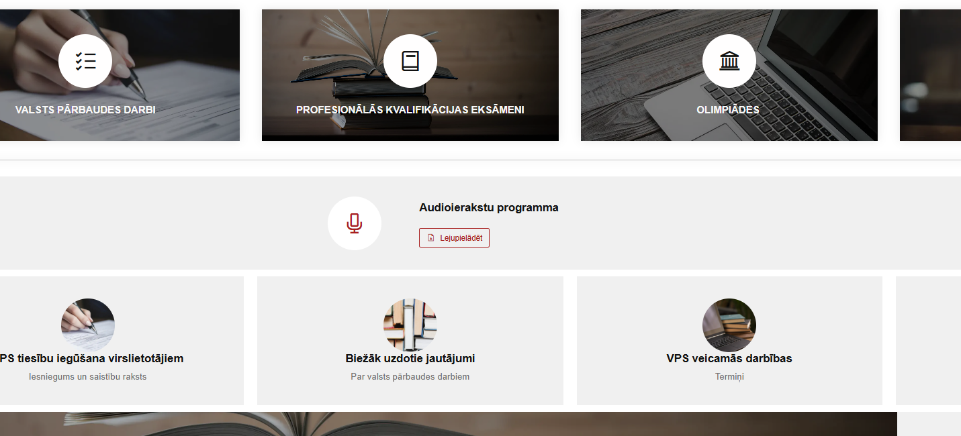
VPS Lietotāju atbalsta dienests

Slide 45
Plānotie valsts pārbaudes darbu piegādes laiki
SAŅEMŠANAS
DATUMS | LAIKS
21.aprīlis | 07:30 – 08:15
11.maijs | 07:30 – 08:15
18.maijs | 07:30 – 08:15
25.maijs | 07:30 – 08:15
26. maijs | 07:30 – 08:15
1.jūnijs | 07:30 – 08:15
3.jūnijs | 07:30 – 08:15

Slide 46
Plānotie 9.-12. klašu VPD vērtēšanas laiki
Piedalīšanās standartizācijas sanāksmēs obligāta
VPD nosaukums un līmenis | Norises laiks | Standartizācijas sanāksmes datums | Vērtēšanas laiks | Nepieciešami papildu vērtētāji
9.klase
Angļu valoda | 22.04.–24.04. | 29.04. | 29.04.–18.05. | 100
Vācu valoda | 22.04. | 29.04 | 29.04.–18.05.
Franču valoda | 22.04. | 30.04 | 30.04.–12.05.
Latviešu valoda | 19.05.–22.05. | 01.06. | 01.06.–15.06
Matemātika | 26.05. | 03.06. | 03.06.–16.06. | 20

Slide 47
VPD nosaukums un līmenis | Norises laiks | Standartizācijas sanāksmes datums | Vērtēšanas laiks | Nepieciešami papildu vērtētāji
Latviešu valoda (OL) | 03.06.–05.06. | 10.06. | 10.06.–22.06. | 40
Latviešu valoda un literatūra (AL) | 03.06. | 11.06. | 11.06.–22.06. | 30
Angļu valoda (OL) | 25.05.–27.05. | 02.06. | 02.06.–11.06. | 100
Angļu valoda (AL) | 25.05.–28.05. | 03.06. | 03.06.–17.06.
Franču valoda (OL/AL) | 26.05. | 04.06. | 04.06.–12.06.
Vācu valoda (OL/AL) | 28.05. | 04.06. | 04.06.–12.06.
Matemātika (VL) | 01.06. | 15.06. | 15.06.–22.06. | 5
Matemātika (OL) |  | 09.06. | 09.06.–22.06. | 30
Matemātika (AL) |  | 11.06. | 11.06.–26.06.
Ķīmija (OL) | 18.05. | 01.06. | 01.06.–11.06.
Ķīmija (AL) |  | 09.06. | 09.06.–22.06.
Dabaszinības (VL) |  | 08.06. | 08.06.–17.06.
Fizika (OL) | 20.05 | 04.06. | 04.06.–15.06.
Fizika (AL) |  | 02.06. | 02.06.–08.06.
Bioloģija (OL) | 22.05. | 02.06 | 02.06.–22.06.
Bioloģija (AL) |  | 28.05. | 28.05.–22.06.
Ģeogrāfija (AL) | 12.06. | 18.06. | 18.06.–26.06.
Sociālās zinātnes (AL) | 11.05. | 02.06. | 02.06.–12.06.
Vēsture (AL) | 13.05. | 21.05. | 21.05.-27.05.
Dizains un tehnoloģijas (AL) | 15.05. | 21.-22.05. | 22.05.-21.06.
Programmēšana (AL) | 10.06. | 12.06. | 12.06.–25.06.
Kultūra un māksla | 08.06. | 15.06. | 15.06.–19.06.

Slide 48
Paldies!
Kaspars Špūle,
Vispārējās izglītības valsts pārbaudījumu nodaļas vadītājs
Kaspars.Spule@viaa.gov.lv
Tālr.:66051908

